Slide 1
MATEMATİK I
8. HAFTA

Slide 2
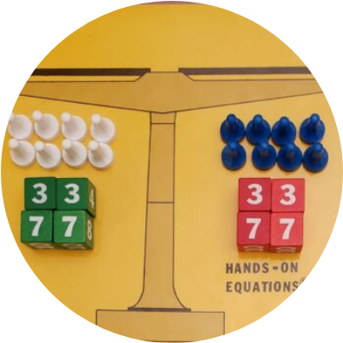
Denklem Kavramı ve Özellikleri
Eşitliğin Dengesi:
Denklem, içinde bilinmeyen bulunan
ve bu bilinmeyenlerin bazı değerleri
için doğru olan eşitliklerdir. Bir terazinin
kefeleri gibi, eşitliğin her iki tarafı cebirsel
işlemlerle dengede tutulur.

Slide 3
Denklemin Temel Bileşenleri
Değişken (Bilinmeyen): x, y, z gibi sembollerle temsil edilen, değeri aranan niceliklerdir.
Katsayı: Değişkenin önünde çarpım durumunda bulunan sabit sayılardır.
Sabit Terim: Yanında değişken bulunmayan, değeri değişmeyen terimlerdir.
Eşitlik İşareti: İki ifadenin değerce birbirine aynı olduğunu gösterir.

Slide 4
Denklem ve Özdeşlik
Denklem: Sadece belirli "x" değerleri için doğrudur. Hedef, bu özel değeri (kökü) bulmaktır. X + 3 = 5
Özdeşlik: Değişkenin tüm reel sayı değerleri için her zaman doğrudur.
2(x+1) = 2x +2

Slide 5
Denklemlerin Denkliği
Eşitliğin her iki tarafına aynı sayı eklenebilir veya çıkarılabilir.
Her iki taraf sıfırdan farklı aynı sayı ile çarpılabilir.
Her iki taraf sıfırdan farklı aynı sayıya bölünebilir.
Uyarı: Sıfır ile çarpmak veya bölmek eşitliğin karakterini bozabilir.

Slide 6

Birinci Dereceden Denklemler
Derece Kavramı:
Bir bilinmeyenin en büyük üssü 1 ise, bu denkleme birinci dereceden bir bilinmeyenli denklem denir. Burada a ≠ 0 olmalıdır.

Slide 7
Çözüm Adımları
1. Analiz
2. Ayırma
3. Sadeleştirme
4. Kontrol
Parantezleri açın ve terimleri düzenleyin.
Bilinmeyenleri bir yana, sabitleri diğer yana toplayın.
Her iki tarafı bilinmeyenin katsayısına bölün.
Bulunan kökü denklemde yerine yazıp doğrulayın.

Slide 8
Örnek Çözüm
Soru: 3x – 12 = 0 çözüm kümesini bulunuz?
1. -12 karşıya +12 olarak geçer:
3x =12
2. Her iki taraf 3'e bölünür:
x=4
Ç.K = {4}

Slide 9
Örnek Çözüm
Soru: 3(x-2) + 4 = 2x + 5 çözüm kümesini bulunuz?
Dağılma özelliği: 3x-6 +4 =2x + 5 ise 3x-2=2x+5
Bilinmeyenleri bir tarafa toplama: 3x-2x = 5+2
Sonuç: x=7 Ç.K = {7}

Slide 10

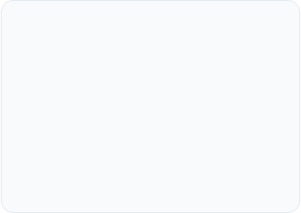
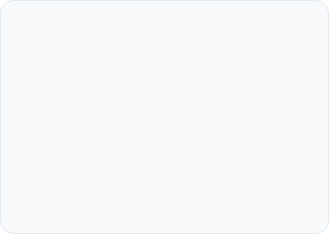

Çözüm Kümesi Analizi
Tek Kök
Sonsuz Çözüm
Boş Küme
Bilinmeyen tek bir değere eşittir.
Değişkenler yok olur ve doğru bir ifade kalır.
Değişkenler yok olur fakat yanlış bir ifade kalır.

Slide 11
Katsayılara Göre Analiz
Koşul | Sonuç Türü | Çözüm Kümesi
a ≠ 0 | Tek Elemanlı | {-b/a}
a = 0 ve b = 0 | Sonsuz Elemanlı | R (Reel Sayılar)
a = 0 ve b ≠ 0 | Çözüm Yok | ∅ (Boş Küme)

Slide 12
Örnek Çözüm
Soru: 3x + 6 = 3(x + 2) çözüm kümesini bulunuz?
Dağılma özelliği: 3x-6 = 3x + 6
Bilinmeyenleri bir tarafa toplama: 3x-3x = 6-6
Sonuç: 0=0 Ç.K = {R}

Slide 13
Örnek Çözüm
Soru: 5x - 2 = 5x + 8 çözüm kümesini bulunuz?
Bilinmeyenleri bir tarafa toplama: 5x-5x = 8+2
Sonuç: 0=10
Bu ifade matematiksel olarak yanlıştır. x'e ne verirseniz verin eşitlik sağlanmaz.
Ç.K = {∅}

Slide 14

Rasyonel Denklemler
Rasyonel denklemlerde paydayı sıfır yapan x değerleri asla çözüm kümesine alınamaz. Bu değerler ifadeyi tanımsız kılar.
Tüm rasyonel ifadelerin paydalarını ortak bir katta eşitleyin.
Paydalar eşitlendikten sonra sadece pay kısımlarıyla işleme devam edin.
İçler dışlar çarpımı yaparak doğrusal formata geçebilirsiniz.
Kontrol: Bulduğunuz kök orijinal paydayı 0 yapıyorsa onu çöpe atın!

Slide 15

Örnek Çözüm
Soru: çözüm kümesini bulunuz?
Payı sıfıra eşitleyelim: x-3 = 0 ise x=3
Kontrol: x= 3 paydayı sıfır yapar.
Sonuç: x=3 değeri kök olamaz.
Ç.K = {∅}

Slide 16
KAYNAKLAR
Balcı, M. (2014). Genel matematik (Cilt 1). Sürat Yayınları.
Nesin, A. (2020). Analiz I. Nesin Yayınevi.
Stewart, J. (2016). Calculus: Early transcendentals. Cengage Learning.
Thomas, G. B., Weir, M. D., & Hass, J. (2018). Thomas’ calculus. Pearson.Tektaş,
M. et al. (2014). Uygulamalı genel matematik. Marmara Üniversitesi Yayınları.

Slide 17

TEŞEKKÜRLER

